Slide 1
基于VQVAE的车顶异物检测
汇报人：
孟伟
组员 ：
黄富盛

Slide 2
研究背景
项目进展
结论分析
目录
CONTENTS

Slide 3
第一部分
研究背景

Slide 4
研究背景
项目进展
结论分析
异物检测概述
定义
目标
在生产过程中，由于现有技术、工作条件等因素的不足和局限性，导致产品相比于设计图纸存在异常，这些异常种类繁多，统称为缺陷。缺陷检测的目的是为了在指定工序中，检出产品是否存在缺陷，及时识别次品，避免造成更大的损失。
异物检测旨在利用既有的小批量数据，结合图像处理算法，实现对货运列车安全检测项（异物）的精准检测。项目需要形成检测算法和技术资料，为下一步实际应用做准备。

Slide 5
研究背景
项目进展
结论分析
难点与挑战
样本匮乏
可视性低
数据集总共包含2492张顶端正常图片、197张有效区域提取后的正常图片、300张顶端异常的图片和444张带标注的顶端异常图。
受拍照方式的影响，图像中不同图像区域之间存在明显差异，具体表现为亮度差异、曝光差异、反光差异、阴影差异。
未知性与主观性
背景复杂
异物的模式是未知且种类繁多的，同一种缺陷也可能存在形状、尺寸、颜色等特征的多样性，依靠已有的异常样本无法很好地覆盖异常情形的所有类型。同时对于异物的定义也具有极强的主观性。
一般的检测方法只能针对简单规则的产品背景，而异物具有复杂的结构和纹理，且可能包含复杂的组件。一张图像中可能包含多种组件，不同图像之间存在差异，而异物与正常样本之间也可能存在相似的地方。因此提出的模型要准确区分类间差异，对异物有较高召回率。

Slide 6
第二部分
项目进展

Slide 7
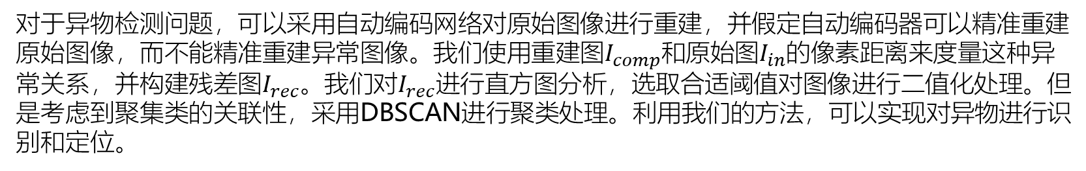
研究背景
项目进展
结论分析
实验分析
对于异物检测问题，可以采用自动编码网络对原始图像进行重建，并假定自动编码器可以精准重建原始图像，而不能精准重建异常图像。我们使用重建图$I_{comp}$和原始图$I_{in}$的像素距离来度量这种异常关系，并构建残差图$I_{rec}$。我们对$I_{rec}$进行直方图分析，选取合适阈值对图像进行二值化处理。但是考虑到聚集类的关联性，采用DBSCAN进行聚类处理。利用我们的方法，可以实现对异物进行识别和定位。

Slide 8
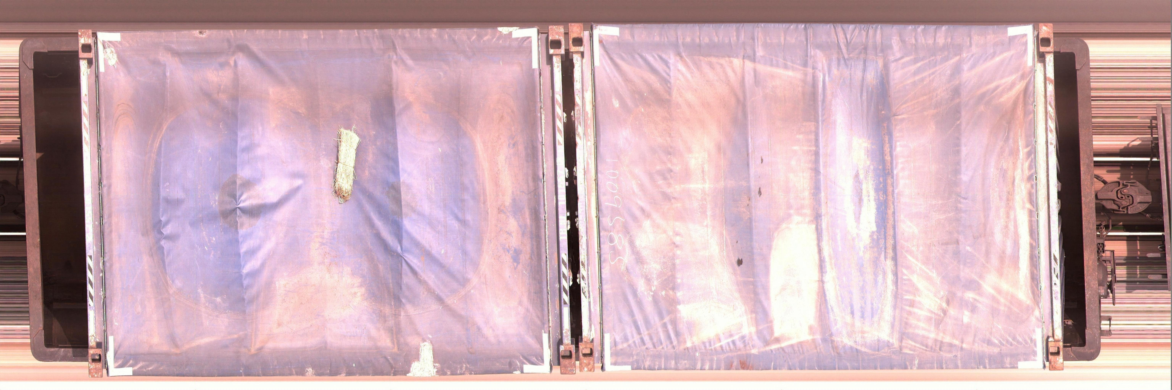
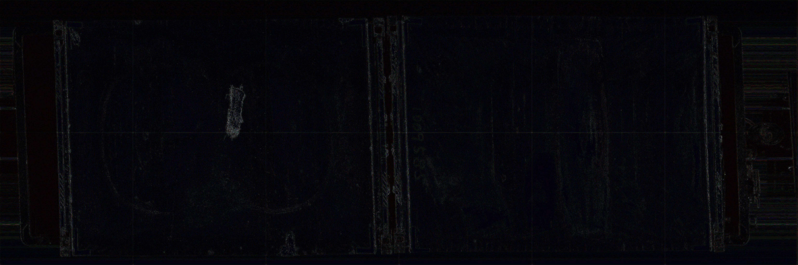

研究背景
项目进展
结论分析
VQ-VAE
VQ-VAE是一种利用编解码器将图像压缩到离散隐藏空间，再利用PixelCNN等生成网络学习隐藏特征并进行图像还原的网络。通过将图像压缩到离散空间，可以使得生成图像具有有限的模式。而模型是从正常样本训练得到的，因此只能较好地重建正常样本，在缺陷区域会产生较大的重建误差，并利用重建误差实现异物检测及定位。
$$⊖$$
Encoder
z
Decoder
>threshold 异常
<threshold 正常

Slide 9
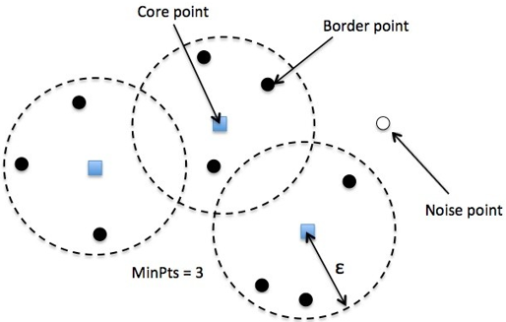
研究背景
项目进展
结论分析
DBSCAN
概念
GBSCAN是一种基于密度的空间聚类方法。该方法将具有足够密度的区域划分为簇，并在具有噪声的空间数据库中发现任意形状的簇，将簇定义为密度相连的点的最大集合。优势是不易受到异常值的影响，而且可以对任意大小和形状的簇进行聚类。缺点是很难在不同密度的数据中识别集群，且对参数敏感。

Slide 10
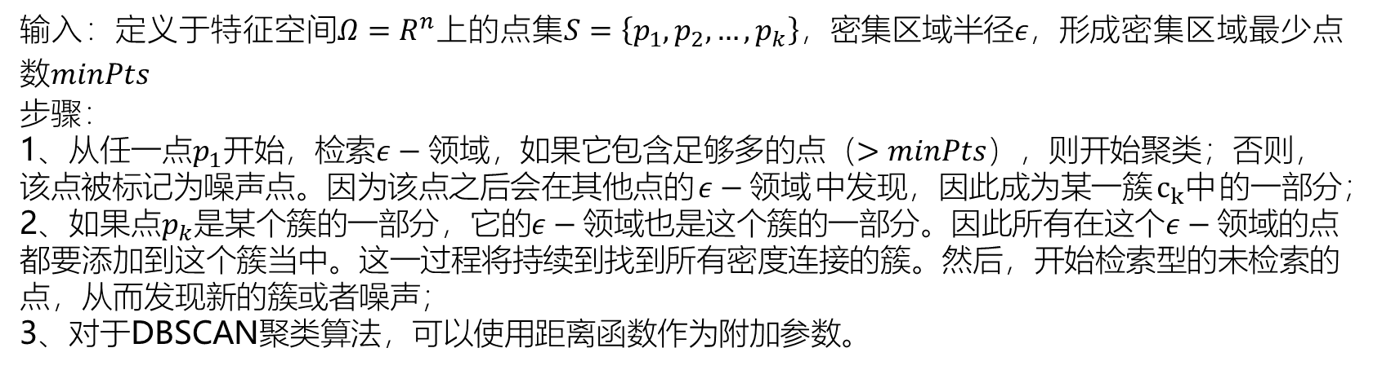
研究背景
项目进展
结论分析
DBSCAN
算法
输入：定义于特征空间$Ω=R^{n}$上的点集$S=\left\{p_{1},p_{2},…,p_{k}\right\}，密集区域半径ε，形成$密集区域最少点数$minPts$
步骤：
1、从任一点$p_{1}开始$，检索$ε−领域，$如果它包含足够多的点（$>minPts$），则开始聚类；否则，该点被标记为噪声点。因为该点之后会在其他点的$ε−领域$中发现，因此成为某一簇$c_{k}中$的一部分；
2、如果点$p_{k}$是某个簇的一部分，它的$ε−领域$也是这个簇的一部分。因此所有在这个$ε−领域$的点都要添加到这个簇当中。这一过程将持续到找到所有密度连接的簇。然后，开始检索型的未检索的点，从而发现新的簇或者噪声；
3、对于DBSCAN聚类算法，可以使用距离函数作为附加参数。

Slide 11
研究背景
项目进展
结论分析
实验流程
1、数据预处理
训练自动编码网络只考虑车厢的有效信息，因此需要对原始正常图像进行裁剪处理。考虑到生产条件下的图像会受到光照条件、背景条件、表面反射、摄像头种类和参数、图像采集初步条件的影响，因此随机对图像的亮度、对比度、灰度、饱和度进行改变。实验中将图像对亮度、对比度、灰度、饱和度随机改为原始值的50%~150%。同时为了解决训练输入尺度过大导致内存不够用的问题，训练时从图像中随机裁剪1024x1024大小的块，测试时将图像按照网格格式依次裁剪这些1024x1024的小块，最后将网络输出的小块重新拼接生成跟原始图像看起来相似的图像。

Slide 12
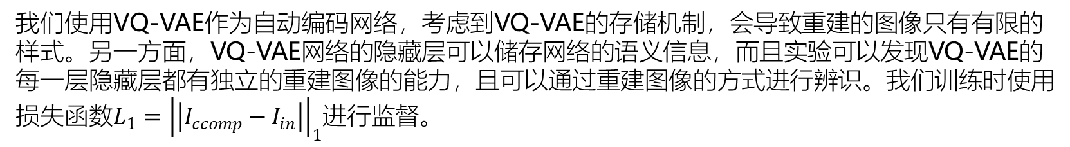
研究背景
项目进展
结论分析
实验流程
2、训练
我们使用VQ-VAE作为自动编码网络，考虑到VQ-VAE的存储机制，会导致重建的图像只有有限的样式。另一方面，VQ-VAE网络的隐藏层可以储存网络的语义信息，而且实验可以发现VQ-VAE的每一层隐藏层都有独立的重建图像的能力，且可以通过重建图像的方式进行辨识。我们训练时使用损失函数$L_{1}={\left|\left|I_{ccomp}−I_{in}\right|\right|}_{1}$进行监督。

Slide 13
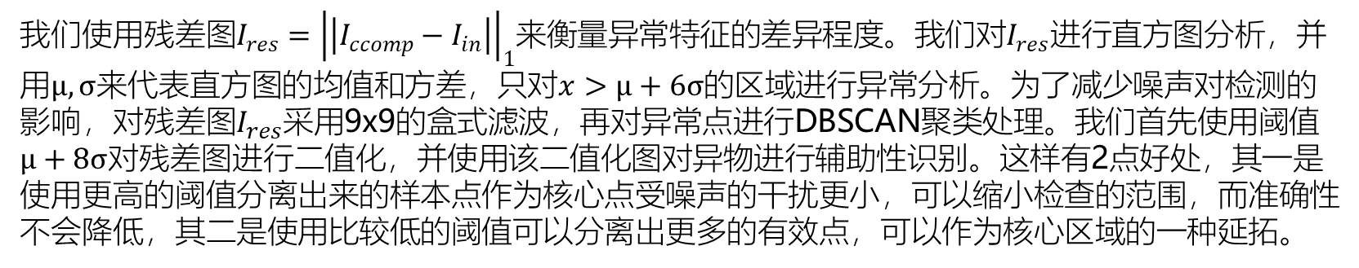
研究背景
项目进展
结论分析
实验流程
3、检测
我们使用残差图$I_{res}={\left|\left|I_{ccomp}−I_{in}\right|\right|}_{1}$来衡量异常特征的差异程度。我们对$I_{res}$进行直方图分析，并用$μ,σ$来代表直方图的均值和方差，只对$x>μ+6σ$的区域进行异常分析。为了减少噪声对检测的影响，对残差图$I_{res}采用$9x9的盒式滤波，再对异常点进行DBSCAN聚类处理。我们首先使用阈值$μ+8σ$对残差图进行二值化，并使用该二值化图对异物进行辅助性识别。这样有2点好处，其一是使用更高的阈值分离出来的样本点作为核心点受噪声的干扰更小，可以缩小检查的范围，而准确性不会降低，其二是使用比较低的阈值可以分离出更多的有效点，可以作为核心区域的一种延拓。

Slide 14
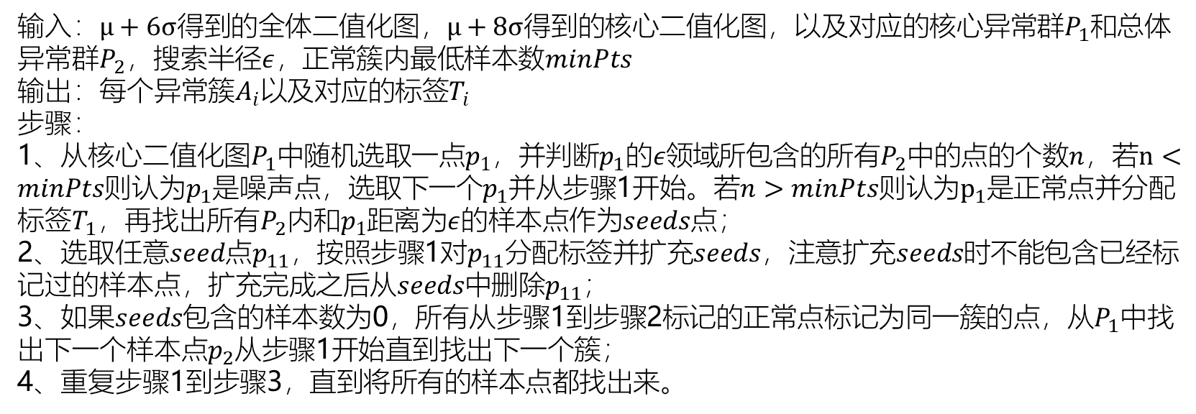
研究背景
项目进展
结论分析
实验流程
3、检测（DBSCAN算法）
输入：$μ+6σ得到的全体二值化图，μ+8σ得到的核心二值化图$，以及对应的核心异常群$P_{1}$和总体异常群$P_{2}$，搜索半径$ε$，正常簇内最低样本数$minPts$
输出：每个异常簇$A_{i}$以及对应的标签$T_{i}$
步骤：
1、从核心二值化图$P_{1}$中随机选取一点$p_{1}$，并判断$p_{1}的ε领域$所包含的所有$P_{2}$中的点的个数$n$，若$n<minPts$则认为$p_{1}$是噪声点，选取下一个$p_{1}$并从步骤1开始。若$n>minPts$则认为$p_{1}$是正常点并分配标签$T_{1}$，再找出所有$P_{2}$内和$p_{1}$距离为$ε$的样本点作为$seeds$点；
2、选取任意$seed$点$p_{11}$，按照步骤1对$p_{11}$分配标签并扩充$seeds$，注意扩充$seeds$时不能包含已经标记过的样本点，扩充完成之后从$seeds$中删除$p_{11}$；
3、如果$seeds$包含的样本数为0，所有从步骤1到步骤2标记的正常点标记为同一簇的点，从$P_{1}$中找出下一个样本点$p_{2}$从步骤1开始直到找出下一个簇；
4、重复步骤1到步骤3，直到将所有的样本点都找出来。

Slide 15
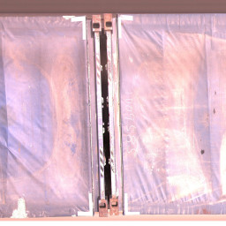
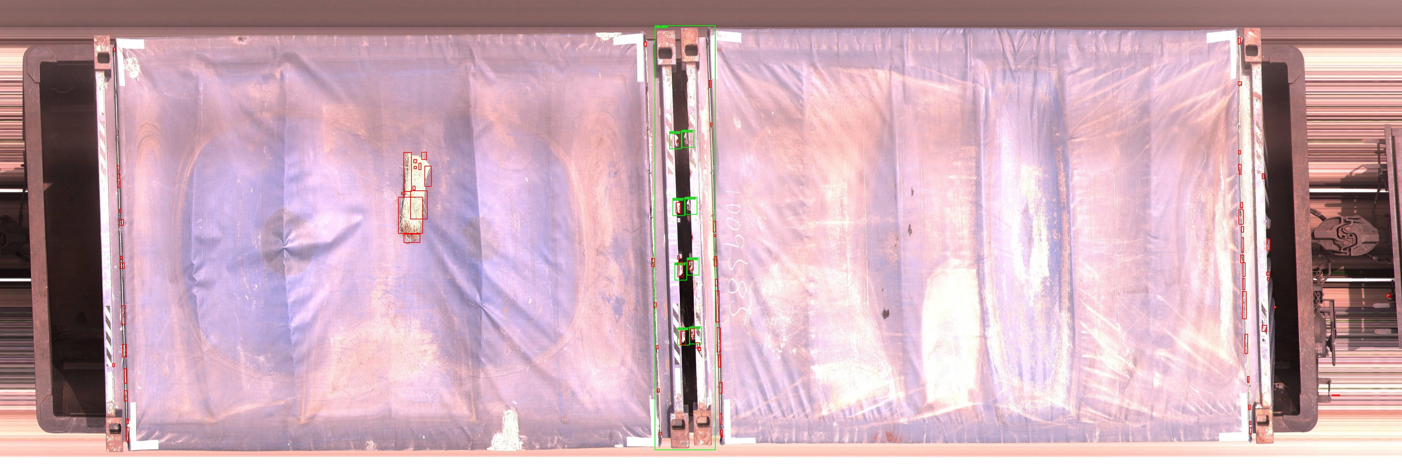
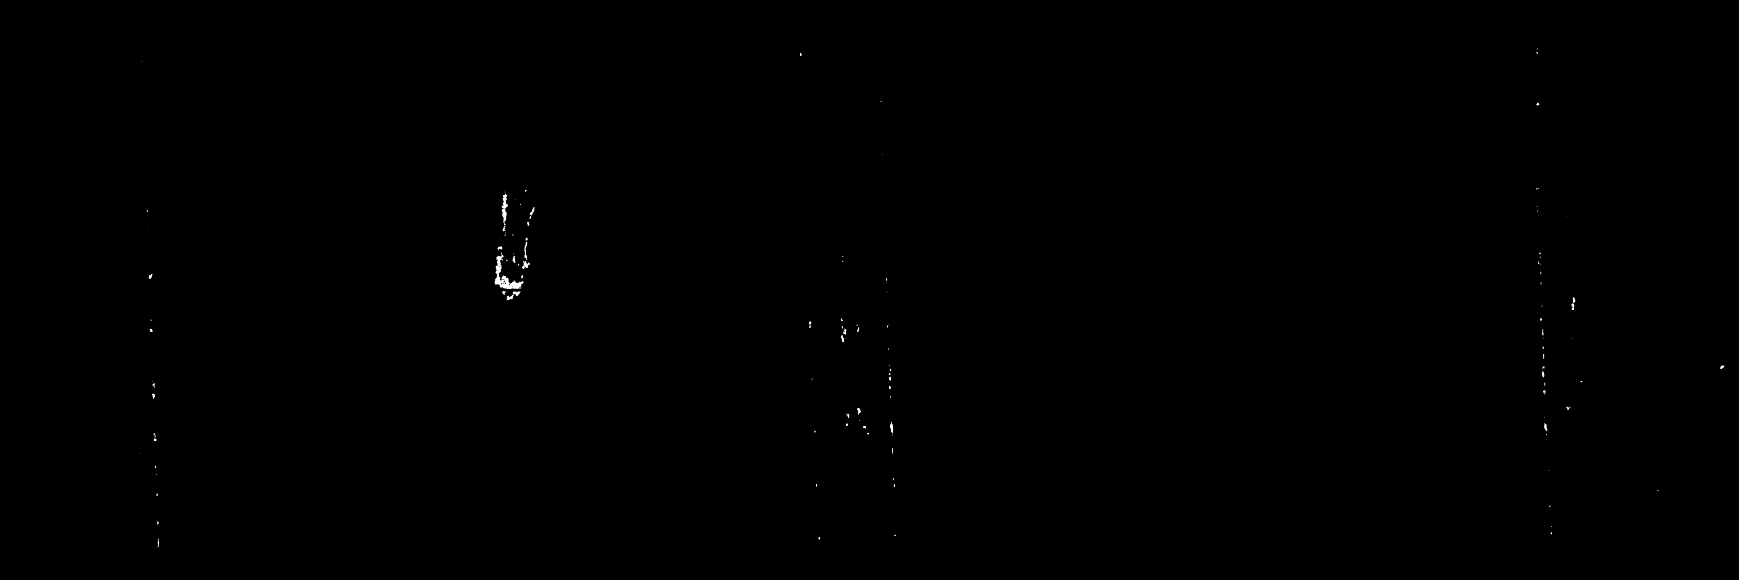
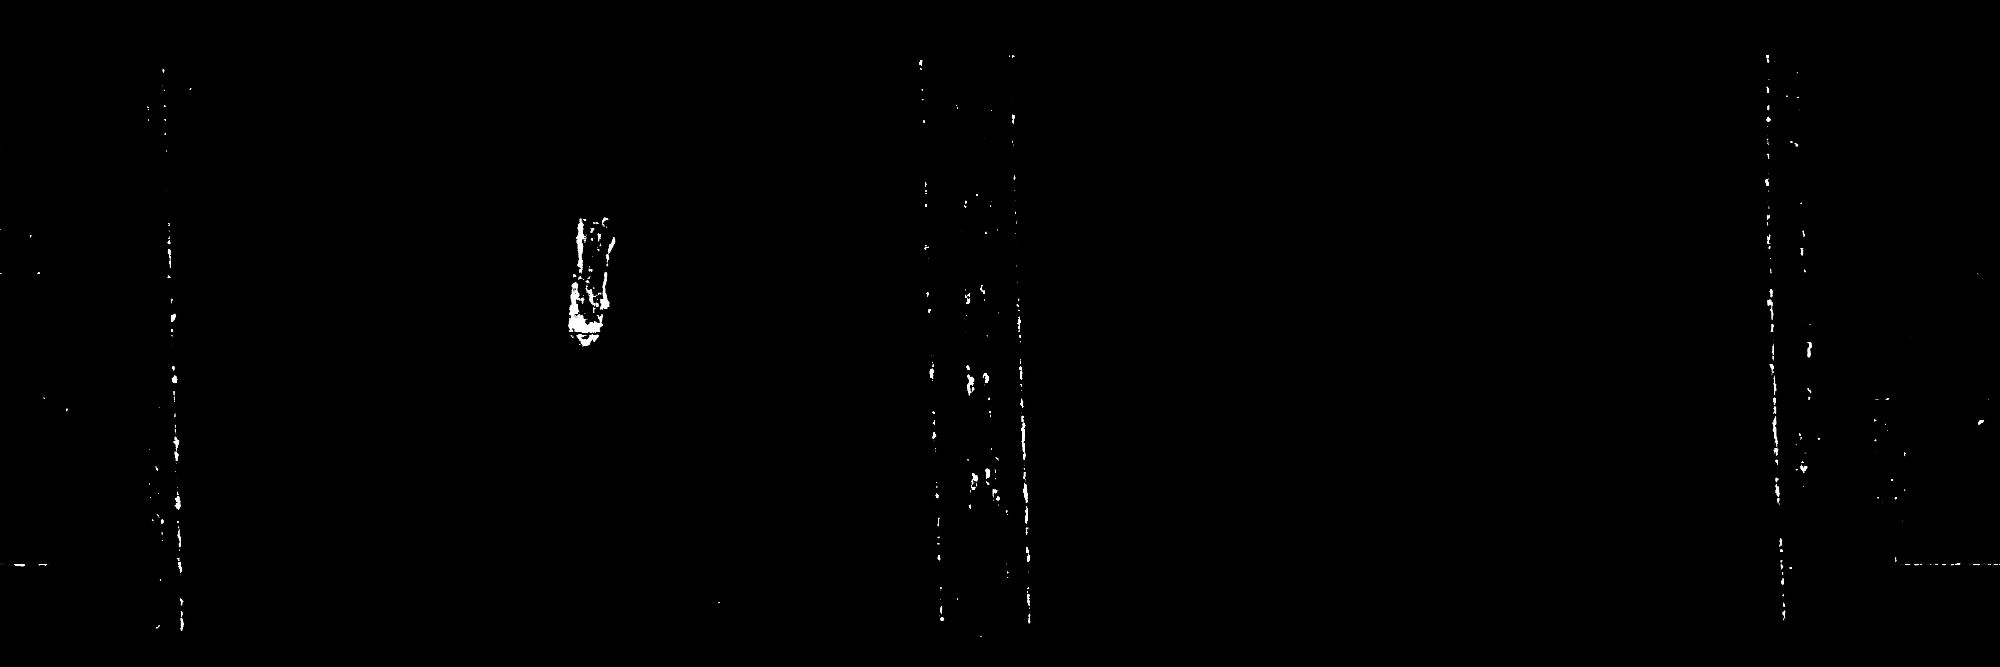

研究背景
项目进展
结论分析
实验流程
3、检测
$$⊖$$
残差图
裁剪
VQ-VAE
合并
原始图
裁剪图
生成图
合成图
二值化
二值图
聚类
聚类示意图

Slide 16
第三部分
结论分析

Slide 17
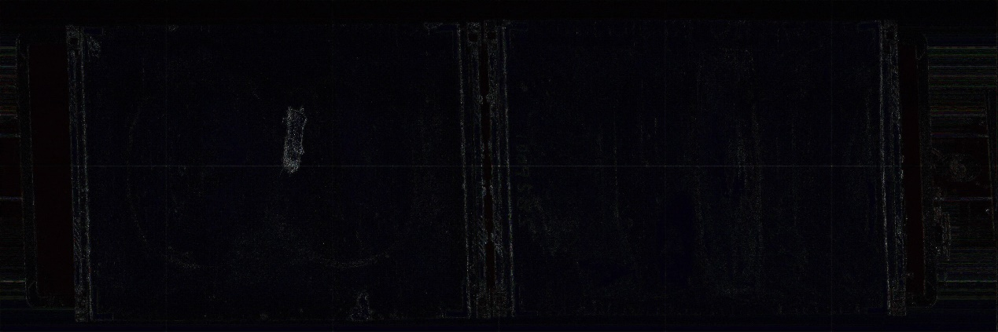



研究背景
项目进展
结论分析
实验结果
结果示意图

Slide 18
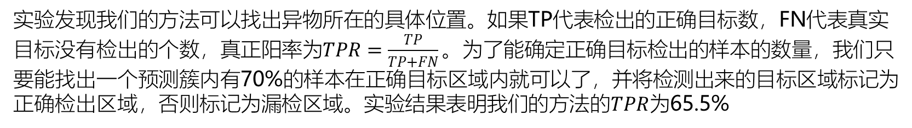
研究背景
项目进展
结论分析
实验结果
分析
实验发现我们的方法可以找出异物所在的具体位置。如果TP代表检出的正确目标数，FN代表真实目标没有检出的个数，真正阳率为$TPR=\frac{TP}{TP+FN}。$为了能确定正确目标检出的样本的数量，我们只要能找出一个预测簇内有70%的样本在正确目标区域内就可以了，并将检测出来的目标区域标记为正确检出区域，否则标记为漏检区域。实验结果表明我们的方法的$TPR$为65.5%

Slide 19
研究背景
项目进展
结论分析
未来工作
提出了基于背景重建的异物检测方法，实现了对异物的搜索和定位。但是同时也发现了如下几点问题。首先，背景重建的方法不能明确重建背景的模式，不能对已学习的特征进行有效建模。其次，尽管使用了盒式滤波、DBSCAN等去噪处理，背景重建方法对于噪声比较敏感。再次，由于异物的标定主要评鉴主观经验，本方法坚定出的异常特征可能不符合实际异物的特征。最后，由于异常特征的尺度变化大、纹理形状特征可能与正常特征存在混淆，因此未来工作可能需要在提升准确率和降低虚警率进行进一步研究。

